Slide 1
SPACE INVADERS
Ángel igualada moraga

Slide 2
¿QUÉ HACE EL SUPPORT?
SIRVE DE ESCUDO AL PLAYER
ACOMPAÑA AL PLAYER
CURA AL PLAYER

Slide 3
ATRIBUTOS CREADOS
<ALTURA>
<ESCUDO>
<FROZEN_TIME_AFTER_IMPACT>
<PLAYER_CURATION>
<SUPPORT_COLOR>
<SUPPORT_NUM_CURATIONS>
<UMBRAL_PASA_A_ESTADO_DAÑADO>
<UMBRAL_DAÑO_PLAYER_CURAR>

Slide 4
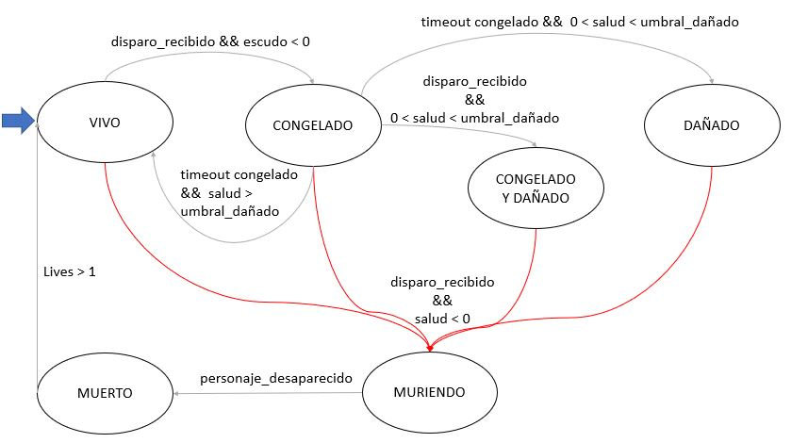
COMPORTAMIENTO

Slide 5















ARCHIVOS CREADOS
MALLAS
IMAGENES
SONIDOS
Sonido curación
Sonido disparo choca escudo
Sonido ruptura escudo
Sonido muerte
Sonido revivir

